Slide 1
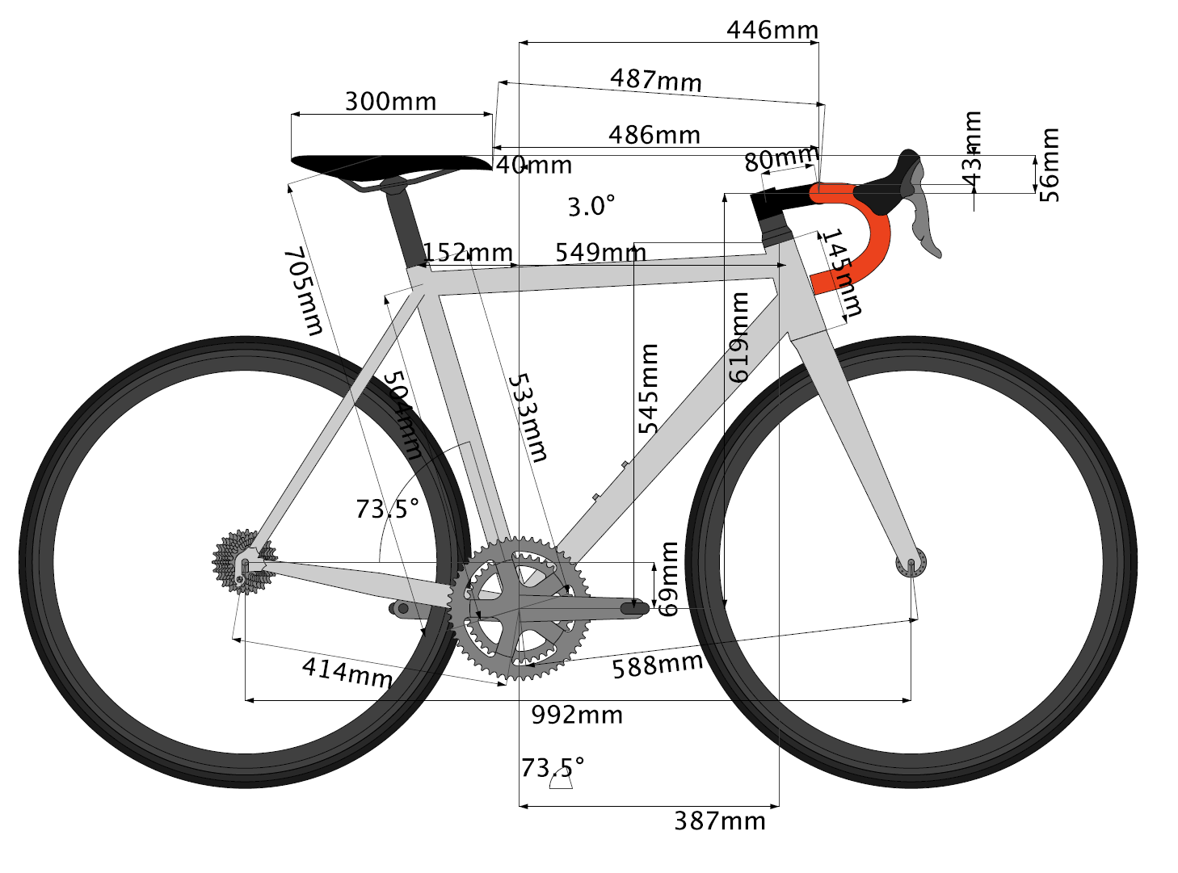
Klubaften SCM
Bikefit gør det selv guide

Slide 2
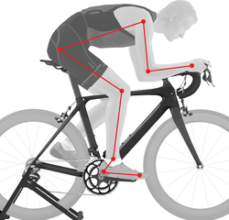
Korrekt indstilling af din racercykel
Du cykler hurtigere, får færre skader og får den bedste cykel-oplevelse, hvis din racercykel er indstillet, så den passer til din krop.

Slide 3
Cykelstørrelse
Dit stel skal passe til din højde og kropsbygning. Stellet må som udgangspunkt hellere være lidt for lille end for stort.
Stellets størrelse defineres ved to mål. Dels ved længden af overrøret (fra sadel til styr), og dels ved længden af sadelrøret (Fra sadel til krank).
Det er vigtigt, at overrørslængden på stellet passer til længden på din overkrop
Når du sidder med hænderne placeret oven på bremsegrebene, og albuerne er let bøjede, så du sidder i en afslappet kørestil – så prøv at se, om navet i forhjulet er skjult bag styret?
Læner du dig mere forover og bøjer næsten 45 grader i albuerne, altså i en aggressiv kørestilling, da bør navet i forhjulet være synligt foran styret.
Noget af længden kan efterreguleres i frempindslængden, men da denne bør være mellem 10 og 13 cm for at give de bedste køreegenskaber, er det vigtigt, at overrørslængden er fornuftig.

Slide 4
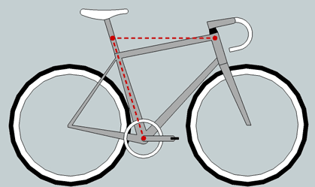
Cyklens mål.
Længden af overrøret måles øverst fra midten af kronrøret til midten af sadelrøret. Hvis rammen har skråt/slope overrør, findes længden ved at måle vandret fra midten af kronrør til midten af sadelrøret. Punktet vil ligge et sted lige under sadlen.
Sadelrørets længde måles fra midten af kranken til dér, hvor sadelpinden starter.

Slide 5
Beregn din cykelstørrelse
Stå med bare fødder med ca. 10 cm afstand.
- Mål afstanden fra gulv til under dit skridt. Tryk med samme kraft mod skridtet, som når du sidder på sadlen.
- Gang tallet med 0.65.
Tallet svarer til størrelsen på en landevejsramme med slope.
Vær opmærksom på målingen, når det drejer sig om et klassisk racerstel. Da bør du gange tallet med 0,66 og tillægge 1,5 cm.

Slide 6
Sadelhøjde
Find din skridtlængde => Stå uden fodtøj med 10 cm spredte ben. Et vaterpas godt op i skridtet – vær sikker på det er i vater. Mål længden fra oversiden af vaterpas til gulvet.
Korrekt sadelhøjde = skridtlængde x 0,883, målt fra oversiden af sadlen, langs sadelrøret ned til center af kranken. Eller skridtlængde x 1,05 målt fra overside af sadel til pedalen i bund.
Sadelhøjden må hellere være lidt for lav end for høj.
Ca. halvdelen af alle cykel-overbelastningsskader sker i knæet, så det er vigtigt, at du cykler med den rigtige knæ-vinkel. 65º-145º

Slide 7

Sadlens placering
Sadlen placeres helt vandret og helst midt på sadelpinden.
Måler du lodret op foran sadlen fra krankens midte, bør afstanden til sadelspids være 6-10 cm. Spidsen af sadlen bør altså være 6-10 cm bag krank-midten.
Med klikpedaler/cykelsko på skal pedalerne være vandrette så skal forsiden af knæskallen flugte med pedalaksen!. Flyt sadlen frem eller tilbage til det er tilfældet.
NB: Hvis du har et kraftfuldt tråd kan du flytte sadlen 1-2 cm længere tilbage. Hvis du derimod er en hurtig pedalør eller sprinter, kan den flyttes 1 cm frem!
Kvinder bør bruge en sadel, der har en længere åbning i midten end mænd, for at undgå at klemme blodkar til bækkenbunden. Det forebygger følelsesløshed i skridtet.

Slide 8
Styrhøjde
Højden på din frempind afgør komforten og aerodynamikken. Sidder du højt, øger du komforten, men får samtidig større vindmodstand. Sidder du lavt, mindsker du både vindmodstand og komfort.
Det er aerodynisk fordelagtigt, men mere anstrengende at cykle stærkt, når man sidder ”lukket sammen” på cyklen.
Den mest aerodynamiske stilling får du, når styret sidder ca.5-10 cm lavere end sadlen eller mere. Det kræver dog lidt tilvænning at cykle i denne aggressive vandrette kørestilling i længere tid ad gangen.
Du regulerer højden af styret med mellemlægningsskiverne over eller under frempinden, indtil du har fundet den ideelle højde.

Slide 9
Placering af bremsegreb
Placeringen af dine bremsegreb er vigtig både for komfort og for sikkerhed.
Ofte holdes hænderne oven på bremsegrebene i lange perioder ad gangen, og det er derfor vigtigt, at du ikke spænder i håndleddet. Spænding i håndleddet kan forplante sig til arme, skuldre og nakke.
Bremsegrebene skal sidde stort set vandret i lige forlængelse af overkanten på styret, så du undgår at bøje for meget i håndleddet. Samtidig bør du ubesværet kunne bremse, når du sidder ”nede i styret”.
Under nedkørsler i bjerge bør du fx holde nede i styret for at opnå den bedste balance og den største køresikkerhed. Du skal kunne nå bremsegrebene.

Slide 10
Hvor lange pedalarme
Pedalarmens længde afgøres i forhold til din skridtlængde.
Er din skridtlængde:
- Under 70 cm skal du bruge 165 mm pedalarme.
- Mellem 70 og 82 cm skal du bruge 170 mm pedalarme.
- Mellem 83 og 86 cm skal du bruge 172,5 mm pedalarme.
- Over 86 cm skal du bruge 175 mm pedalarme.
Når du sidder midt på sadlen med begge ben i klikpedalerne, da bør forsiden af dit forreste knæ være lodret over enden af pedalarmen

Slide 11
Placering af klamper
Placeringen af klamper i forhold til dine cykelsko kan ske sådan her:
Start med at sætte et mærke på din cykelsko dér, hvor du kan mærke midten af fodballen (storetåsknysten).
Derfra måler du 6-8 mm bagud mod hælen.
Slå herfra en streg midt over skosålen. Dette punkt bør være midt under pedalakslen.
Gør øvelsen for begge fødder da vores fødder ofte er lidt forskellige i størrelse.
Mange pedaltyper giver i dag bevæglighed til siderne. Det betyder, at når klamperne fastgøres, er der stadig bevægelsesfrihed for foden ud til siderne, så især knæene skånes.

Slide 12
Kviktest
Få en makker til at holde din cykel. Sæt dig på den, som om du cykler, dvs. fremoverbøjet.
- Slip med hænderne.
- Kan du sidde afbalanceret uden at falde forover? Det skal du kunne.
Hvis du falder forover, kan du regulere på følgende:
- Sadelhøjde
- Sadlen skal måske sættes lidt længere bagud.

